Slide 1
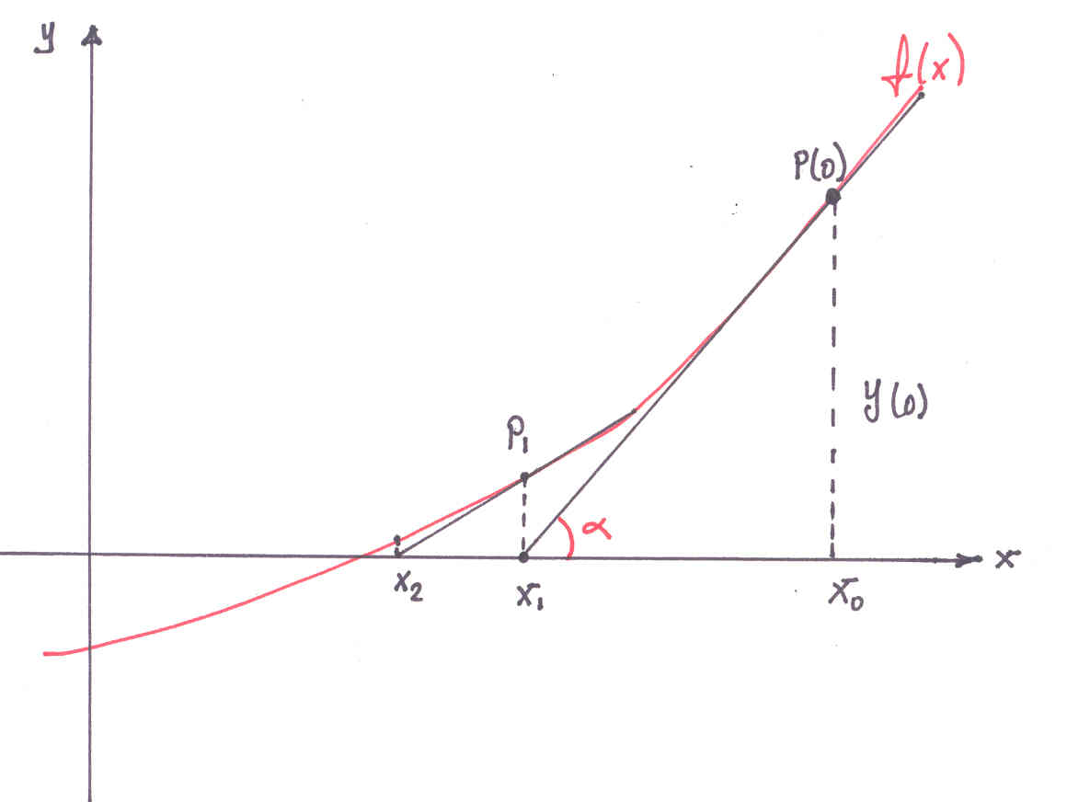
NEWTON-RAPHSON YÖNTEMİ
x_{k+1}=x_{k}- f(x)/f’(x)

Slide 2
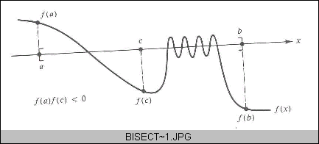
YARIYA BÖLME YÖNTEMİ (Bisection)
f(a)*f(b) < 0 ise c=(a+b)/2
f(a)*f ( c) < 0 ise b=c
f(a)*f ( c) > 0 ise a=c
f(a)*f (b) = 0 ise a veya b den biri yada herikisi de kök olabilir.

Slide 3
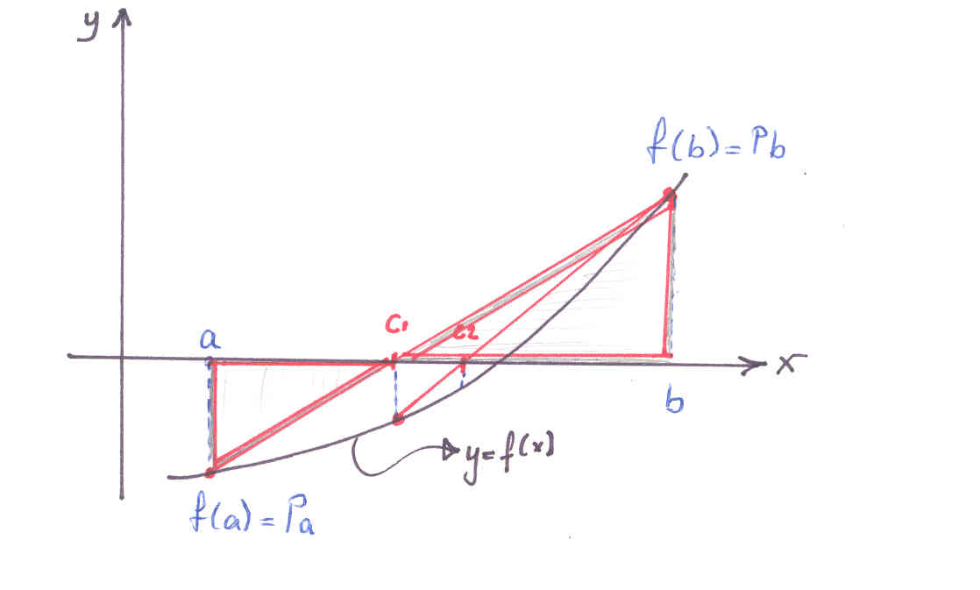
REGULA FALSİ YÖNTEMİ (False Position)
f(a)*f(b) < 0 ise c=(b*f(a)-a*f(b)) / (f(a)-f(b)
f(a)*f ( c) < 0 ise b=c
f(a)*f ( c) > 0 ise a=c
f(a)*f (b) = 0 a veya b den biri yada herikisi de kök olabilir.

Slide 4
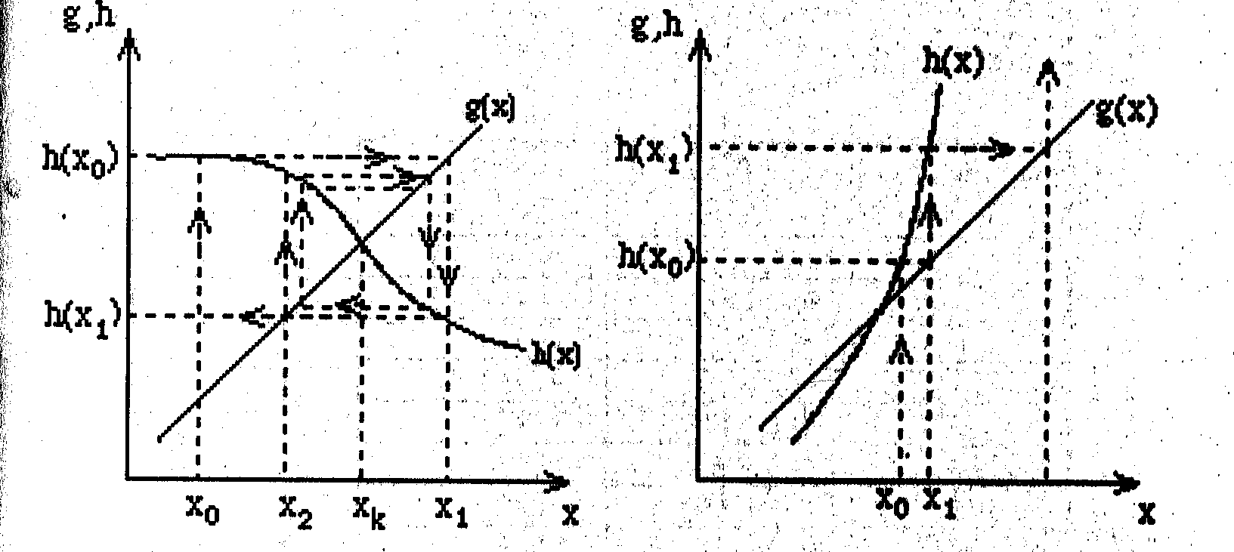
Basit İterasyon Yönteminde Kökün Yakınsaması ve Iraksaması

Slide 5
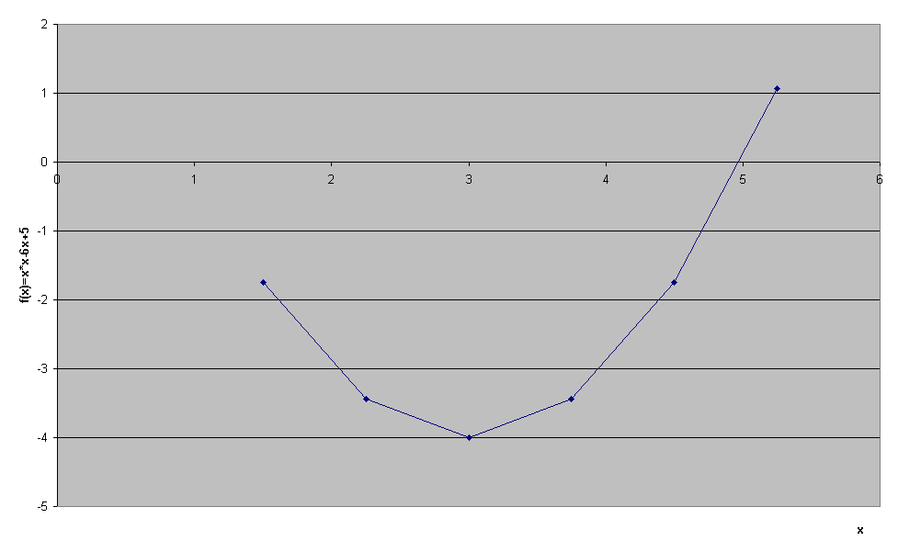
GRAFİK YÖNTEMİ

Slide 6
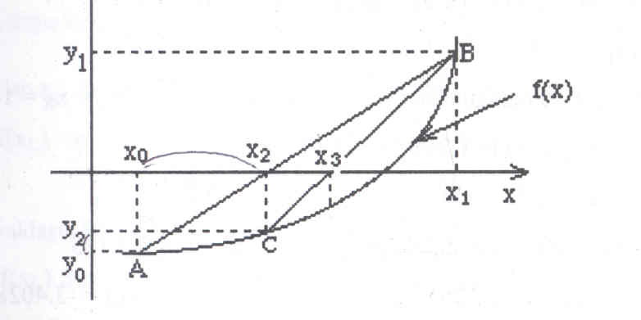
KİRİŞ YÖNTEMİ (Secant)
x _{n+1}=x₀ - ((x_{n}-x₀)/(y_{n}-y₀))*y₀

Slide 7
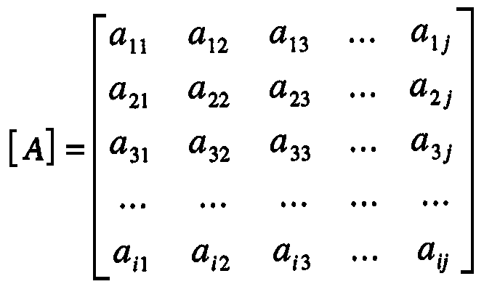
Matrisler satır ve sütunlardan oluşan iki boyutlu dizilerdir.
Tek satır veya sütundan oluşurlarsa vektör veya dizi adını alırlar.
Matrisler genelde isimleri ile veya [ ] şeklinde gösterilir.

Slide 8
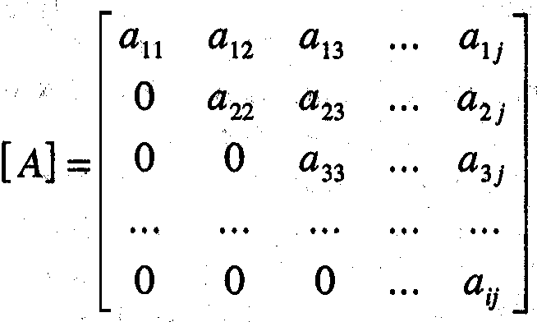
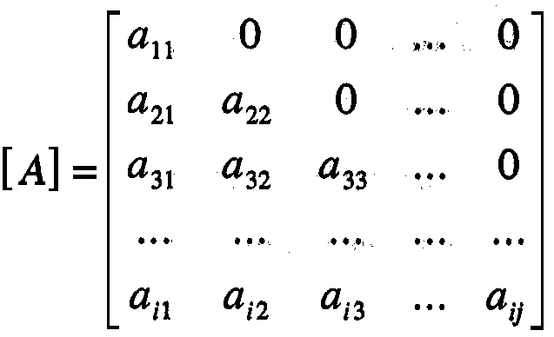
Alt ve Üst Üçgen Matris
Matrisin köşegeni üstündeki elemanlar sıfır ise Alt Üçgen Matris
Matrisin köşegeni altındaki elemanlar sıfır ise Üst Üçgen Matris denir.

Slide 9
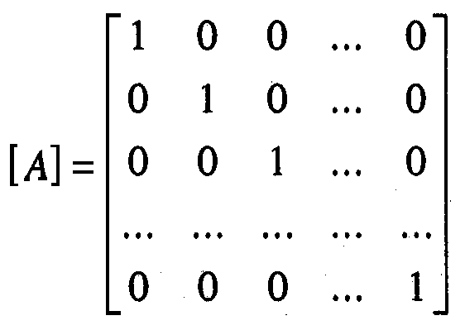
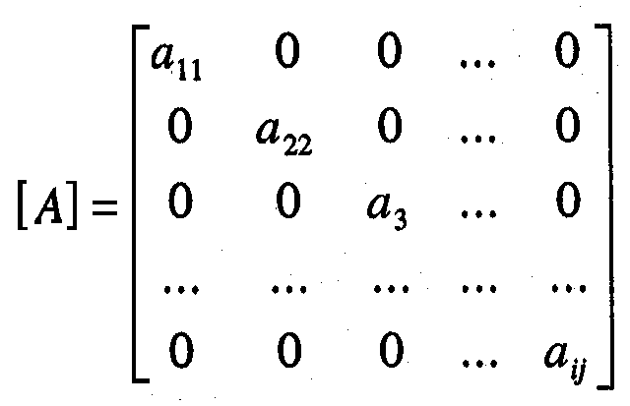
Birim ve Köşegen Matris
Matrisin köşegeni üzerindeki elemanlar 1 ise Birim Matris
Matrisin köşegeni üzerinde değer bulunan ve diğer elemanları 0 olan matrise de Köşegen Matris adı verilir.

Slide 10
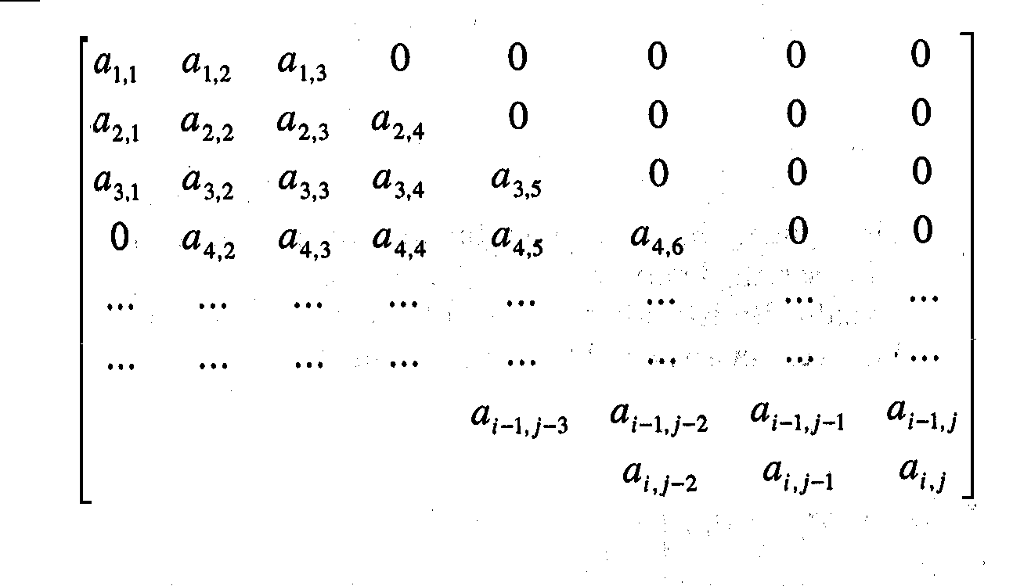
Bant Matris
Matrisin elemanları köşegen etrafında belirli bir düzen ile yerleşmiştir. Genellikle kısmi türevli denklemlerin çözümünde kullanılır.
[A]=

Slide 11
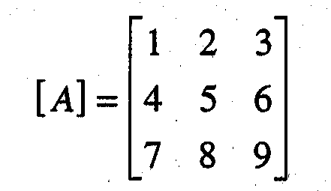
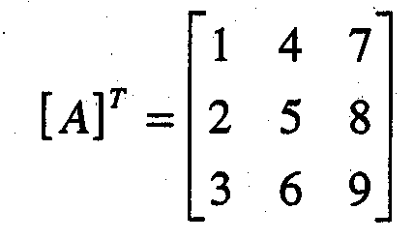
Transpoze Matris

Slide 12
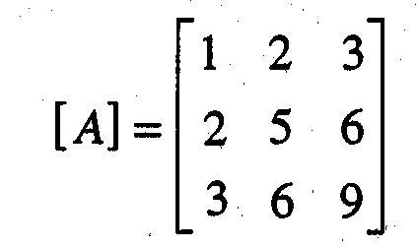
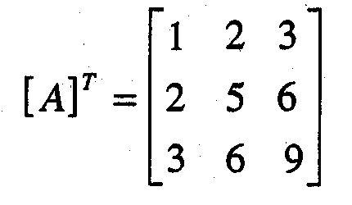
Simetrik Matris
Bir matrisin transpozesi kendisine eşit ise Simetrik Matris adını alır.

Slide 13
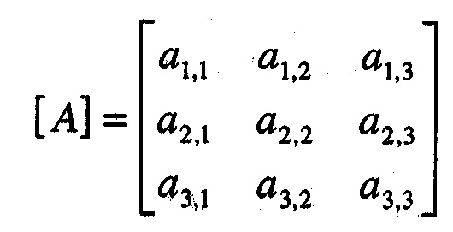
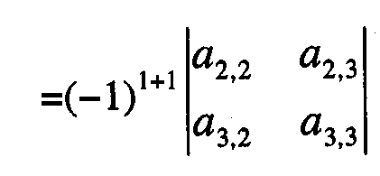
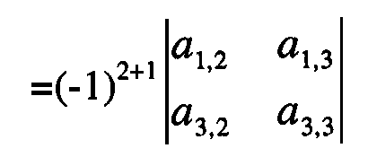
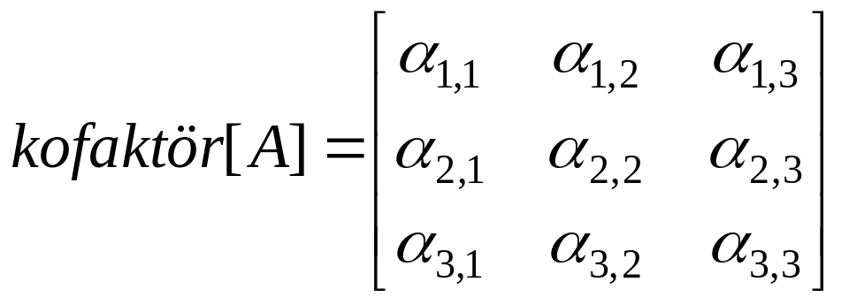
Kofaktör Matris
Bir matrisin herhangi bir elemanının bulunduğu satır ve sütun silinerek elde edilen matrisin işaretli determinantı o elemanın Kofaktörü olarak adlandırılır.
Bu işlem bütün elemanlar için tekrarlanıp yerine konulursa elde edilen yeni matris Kofaktör Matris olarak adlandırılır.
α1,1
α2,1

Slide 14
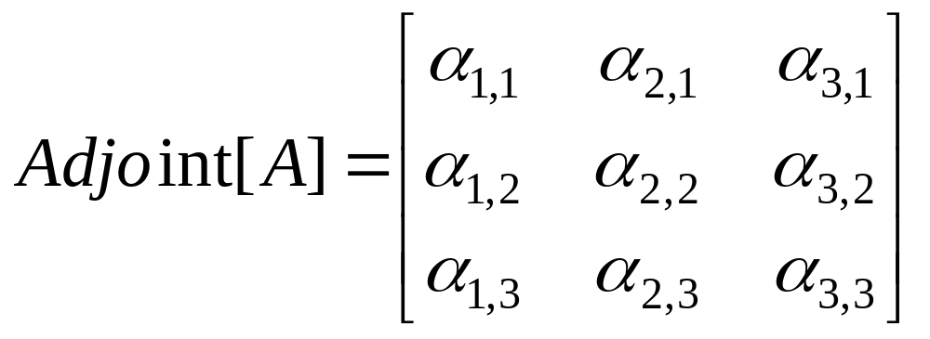
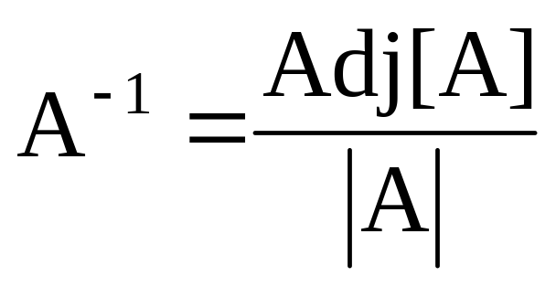
Adjoint (Ek) Matris
Kofaktör matrisinin transpozesinden oluşur.
Adjoint[A]=Kofaktör[A]^{T}
Ters Matris
Bir matrisin Adjoint matrisinin o matrisin determinantına bölünmesiyle elde edilen matrise Ters Matris denir.

